Slide 1

Corso di Aggiornamento
BRESCIA: LA MEDICINA DI LABORATORIO
Gestione integrata ed appropriatezza dei percorsi diagnostici
Aula Magna “A. Doninelli” – Presidio Ospedaliero di Desenzano D/G – località Montecroce n. 1

Slide 2
Insufficienza renale
MMG senior: Dr. Giovanni Ciolina
MMG in formazione: Dr. Davide Becchetti
Specialista Nefrologo: Dr.ssa Ester Maria Grazia Costantino
Specialista di laboratorio: Dr.ssa Domenica Dalè

Slide 3
CASO CLINICO
Insufficienza Renale

Slide 4
MARIA 65 aa
Anamnesi Patologica Remota
Ipertensione arteriosa → Ramipril 2,5 mg h 8-20
Artrosi polidistrettuale → FANS al bisogno (circa 10 gg/mese)
Anamnesi Patologica Prossima
Esegue il controllo annuale degli esami ematici: riscontro valori di Creatinina 1,7 mg/dL e Potassiemia 5,5 mEq/L

Slide 5
Soggettività
  Sintomi rilevanti da indagare: vomito? Febbre? (disidratazione?) Stanchezza? Nausea e scarso appetito? Calo ponderale? Crampi muscolari? Prurito? (IRC avanzata uremia)
  Abitudini alimentari (es. vegetariana/ eccessivo apporto di carne)?
  La paziente risulta asintomatica, pesa 62 Kg, h 158 cm (BMI 24), ha perso 4 kg dall’anno scorso (BMI 25.6)
  Familiarità: nessuna
  Anamnesi farmacologica: Ramipril 2,5 mg X 2, Ibuprofene 400 mg x 2 negli ultimi 10 giorni

Slide 6
Obiettività
  NEGATIVA
  Esame Obiettivo Generale:
  FC 72r
  PA 142/88
  T 36.2°C
  Valutazione mucose (idratazione / pallore): cute apparentemente normoidratata, lieve pallore
  Obiettività cardiopolmonare nella norma, addome trattabile non dolente ne dolorabile alla palpazione superficiale e profonda in tutti i quadranti. Polsi validi, simmetrici bilateralmente.
  Non masse palpabili in addome. Non soffi periombelicali. Peristalsi valida. Giordano, Blumberg e Murphy negativi. Non Edemi

Slide 7
Piano d’intervento
  Valuto quindi gli esami ematochimici del paziente
  calcolo il VFG
  Confronto gli esami ematochimici attuali con i controlli precedenti
Quanto era la creatininemia nei controlli precedenti ? Quando sono stati eseguiti?

Slide 8
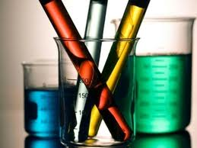
Esami Ematochimici 22/02/14
GR 3,98 x 10³/mL
GB 6.08 x 10³/mL
Hb 12.1 g/dL
Hct 35%
MCV 88 fL
PLT 200 x 10³/mL
Glicemia 92 mg/dL
Col TOT 189 mg/dL
Col HDL 38 mg/dL
TG 105 mg/dL
Col. LDL 98 mg/dL
Uricemia 5.1 mg/dL
Calcio 9.5 mEq/L
Proteinuria 600 mg/die
Creatinina 1.7 mg/dL
Azotemia 58 mg/dL
Sodio 143 mEq/L
Potassio 5.5 mEq/L
Cloro 108 mEq/L
Elettrof. Sierica nella norma

Slide 9
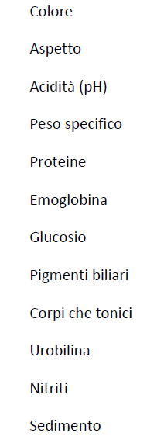
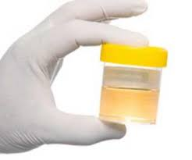
Esame Urine completo 22/02/14
giallo carico
limpido
6.1
1034
+++
+
assente
assente
assente
tracce
+
Cilindri ialini ++, 5 gr/campo

Slide 10
Piano
Meglio la clearance calcolata o misurata?
Esami ematochimici e urinari urgenti ? o ricontrollo a distanza di 2-4 settimane consigliando alla paziente un adeguata idratazione, evitare fans e eccessivo apporto di carne, quindi vigile attesa ?
Utile la sostituzione del ramipril?...con cosa lo sostituisco?
Utile eseguire un ecografia dei reni e apparato urinario?
Come devo seguire la paziente nel tempo: quali esami per la corretta diagnosi e follow-up dell’Insufficienza Renale (primo livello/secondo livello)?
Invio dal nefrologo con o senza bollino verde??
Lo mando in Pronto Soccorso?

Slide 11

MARIA
EMOCROMO, ESAME URINE, PROTEINURIA URINARIA (24h) Na, K, Cl, Mg, P, N, Ca, CLEARANCE CREATININA, PTH, Fe, FERRITINA, TRANSFERRINA, VITAMINA D
Ecografia renale
VISITA NEFROLOGICA

Slide 12
La parola al clinico...
…COSA FARE?
Dott.ssa Ester Costantino

Slide 13
MARIA 65 aa
Ipertensione Arteriosa Ramipril
Dosaggio → Ramipril 2,5 mg x 2/die
Da quanto tempo lo assume? → 8 anni
E’ ben tollerato? -> si (no effetti collaterali)
La PA è ben controllata? -> si
Ogni quanto la misura? -> 2 volte/settimana

Slide 14
MARIA 65 aa
Artrosi polidistrettuale FANS al bisogno (10 giorni al mese)
Quali FANS? Ibuprofene
Quanto ne assume? 400 mg x 2/die
Eventuale sostituzione con altri farmaci? Paracetamolo…

Slide 15
MARIA 65 aa
Esegue controllo annuale degli esami ematici

Slide 16
Esami Ematochimici 22/02/14
GR 3,98 x 10³/mL
GB 6.08 x 10³/mL
Hb 12.1 g/dL
Hct 35%
MCV 88 fL
PLT 200 x 10³/mL
Glicemia 92 mg/dL
Col TOT 189 mg/dL
Col HDL 38 mg/dL
TG 105 mg/dL
Col. LDL 98 mg/dL
Uricemia 5.1 mg/dL
Calcio 9.5 mEq/L
Proteinuria 600 mg/die
Creatinina 1.7 mg/dL
Azotemia 58 mg/dL
Sodio 143 mEq/L
Potassio 5.5 mEq/L
Cloro 108 mEq/L
Elettrof. Sierica nella norma

Slide 17
Esame Urine completo 22/02/14
giallo carico
limpido
6.1
1034
+++
+
assente
assente
assente
tracce
+
Cilindri ialini ++, 5 gr/campo

Slide 18
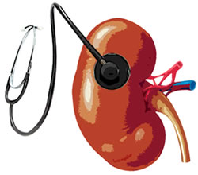
Quale approccio?
FEBBRE?
VOMITO?
DIARREA?
Stava bene quando ha fatto gli esami?
Aveva assunto farmaci diversi dalla sua terapia abituale?????
- Aveva fatto attività fisica intensa?????
NO

Slide 19
Quale approccio?
Aveva già una diagnosi di nefropatia? (anamnesi)
Quanto era la creatininemia ai controlli precedenti?
Quando i controlli precedenti?
CONFRONTO CON ESAMI PRECEDENTI
Stabilità della funzione renale
Declino della funzione renale
Importante o rapido peggioramento

Slide 20
Quali esami svelano la presenza di una nefropatia?
Valutazione della funzione renale
Esame urine
- Ecografia renale e vescicale
1 °
LIVELLO

Slide 21
Valutazione della funzione renale
(VFG)
La sola CREATININA non è un indice affidabile della funzione renale
Il rapporto tra creatinina e VFG non è lineare

Slide 22
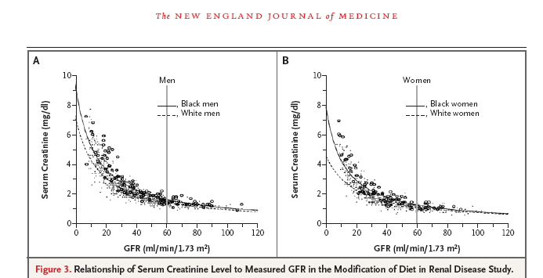
L’inganno della creatinina

Slide 23

Valutazione della funzione renale
(VFG)
Clearance creatinina
calcolata:
Clearance creatinina
misurata
?
Cockcroft - Gault
?
MDRD
?

Slide 24
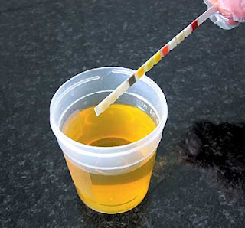
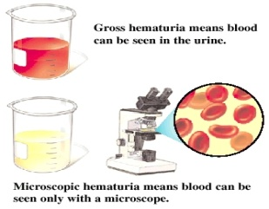
Esame urine
PH (acido/alcalino)
Peso specifico (concentrazione o diluizione)
Presenza di microlbuminuria/proteinuria
- Presenza di microematuria
- Valutazione del sedimento urinario (cilindri, cellule di sfaldamento, cristalli …..)

Slide 25
Microalbuminuria
anormale escrezione urinaria di albumina
in assenza di proteinuria clinica
Valori: 20-200 mcg/min o 30-300 mg/die
1) indice precoce di danno renale
2) associata ad un aumento del rischio cardiovascolare
3) marcatore di efficacia degli interventi sui fattori di rischio CV
4) va dosata in: diabetici, ipertesi, obesi, pazienti con aumentato rischio CV

Slide 26
Proteinuria
Marcatore di danno renale: > 300 mg/24 ore per più di tre mesi definisce la MRC
Il grado di proteinuria correla con la progressione della MRC e della malattia CV
Target di intervento terapeutico
Nel follow-up il dosaggio va fatto per:
-> verificare le variazioni rispetto al dato basale
-> risposta alla terapia (eziologica/sintomatica)

Slide 27
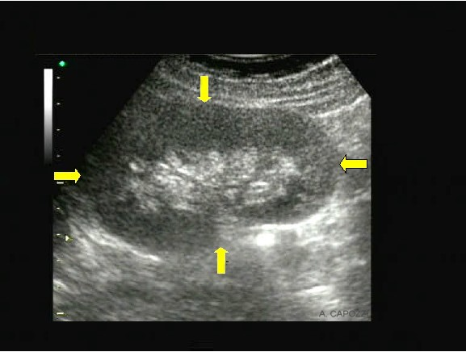
Ecografia renale e vescicale
Numero - forma - dimensioni dei reni
Escludere ostruzione delle vie urinarie
Evidenziare una patologia policistica o altre patologie
- Escludere altre patologie a carico delle vie urinarie

Slide 28
Ecografia renale
Dimensioni di entrambi i reni in cm
(“nella norma….” non basta: non vengono dati gli elementi per valutare l’evoluzione delle dimensioni nel tempo)
Contorni renali: regolari o no
Contorno irregolare: segno di cicatrice spesso dovuta a pielonefrite acuta o cronica (ex: RVU) o a eventi ischemici
Spessore parenchimale e differenziazione parenchimo-centrale
La riduzione dello spessore e della differenza di ecogenicità sono segni di nefropatia
Cisti: utile descrizione ed interpretazione
In presenza di calcoli:
Sede - con o senza dilatazione delle cavità c-p e
dimensioni

Slide 29
Potassio
Potassiemia elevata: 5.5 (livello di attenzione)
-> farmaci (prescritti o assunti spontaneamente: Ace-inibitore? integratori ?)
-> uso di sale a base di cloruro di potassio
-> dieta ricca di cibi ad alto elevato contenuto di potassio (frutta secca, cibi farinosi, frutta e succhi di frutta)
-> acidosi metabolica
-> da difficoltà di prelievo o da stasi

Slide 30
Maria ?
CONFRONTO CON ESAMI PRECEDENTI

Slide 31
Esami Ematochimici 12/01/13
GR 4,55 x 10³/mL
GB 7.81 x 10³/mL
Hb 13.8 g/dL
Hct 48%
MCV 92 fL
PLT 212 x 10³/mL
Glicemia 88 mg/dL
Col TOT 194 mg/dL
Col HDL 48 mg/dL
TG 125 mg/dL
Col. LDL 95 mg/dL
Uricemia 6.1 mg/dL
Calcio 9.8 mEq/L
Microalb 24h 300 mg/die
Creatinina 1.2 mg/dL
Cl. Creat. 45 mL/min
Azotemia 42 mg/dL
Sodio 143 mEq/L
Potassio 4,9 mEq/L
Cloro 108 mEq/L
Elettrof. Sierica nella norma

Slide 32
Esame Urine completo 12/01/13
giallo paglierino
limpido
5.8
1018
+
assente
assente
assente
assente
tracce
assente
cilindri +

Slide 33
Un anno fa c’erano:
Creatininemia aumentata (per sesso ed età)
Clearance creatinina ridotta
Proteinuria e cilindri
Perché non sono stati valorizzati ?
Bisognava: Chiedere le condizioni al momento dell’esame
Ripetere esame (Clearance) e ridosare l’albuminuria

Slide 34
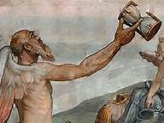
Abbiamo perso tempo?

Slide 35
Esami Ematochimici 2013 -> 2014
- Creatinina 1.2 mg/dL
- Azotemia 42 mg/dL
Potassio 4,9 mEq/L
- Hb 13.8 g/dL
- Hct 48%
- MCV 92 fL
- Microalb 24h 300 mg/die
1.7 mg/dL
58 mg/dL
5.5 mEq/L
12.1 g/dL
35 %
88 fL
Proteinuria 600 mg/die

Slide 36
Esame Urine 2013 → 2014
giallo paglierino
limpido
5.8
1018
+
assente
assente
assente
assente
tracce
assente
cilindri +
→ giallo carico
→ limpido
→ 6.1
→ 1034
→ +++
→ +
→ assente
→ assente
→ assente
→ tracce
→ +
→ Cil. ialini ++, 5 gr/ca

Slide 37
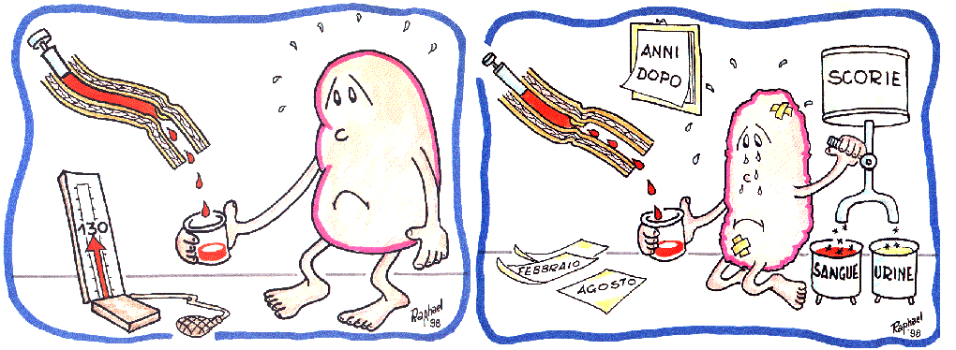
Abbiamo perso tempo!

Slide 38

La prevenzione dell’ IRC
Perché è importante:
Italia: 170 nuovi pazienti in dialisi/anno ogni 1.000.000 abitanti

Slide 39

LA MALATTIA RENALE CRONICA
(MCR)
è ormai emersa come un problema di salute pubblica di prima grandezza

Slide 40
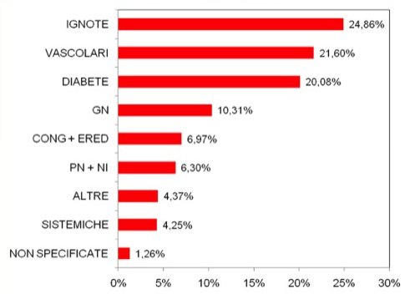
INSUFFICIENZA RENALE CRONICA (IRC)
NEFROPATIA DI BASE NEI PAZIENTI DIALIZZATI
DATI 2010 DAL REGISTRO ITALIANO DI DIALISI E TRAPIANTO
della SOCIETA’ ITALIANA DI NEFROLOGIA

Slide 41
IL TRATTAMENTO È EFFICACE
100
75
VFG
Inizio trattamento
50
10
DIALISI
0
7
9
Tempo (anni)
Brenner, et al., 2001

Slide 42
PIU’ PRECOCE = PIU’ EFFICACE
100
Inizio trattamento
75
VFG
50
10
DIALISI
0
7
9
11
Tempo (anni)
Brenner, et al., 2001

Slide 43
E, FORSE …
100
Inizio trattamento
75
VFG
50
?
10
DIALISI
0
7
9
11
Tempo (anni)
Ipotesi di G. Remuzzi - Bergamo

Slide 44
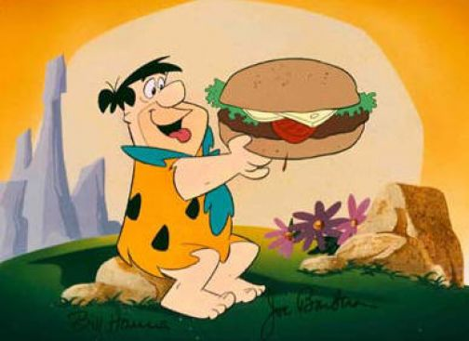
La prevenzione dell’ IRC
Come prevenire: stili di vita
  poco sale (pochi cibi salati………)
  evitare sale «della farmacia»
  bere in quantità adeguata (diuresi 1,5 litri)
  non esagerare con carichi proteici continuativi
  usare farmaci solo se strettamente necessari

Slide 45
Popolazione “a rischio”
Condizioni cliniche
  Parenti con nefropatie
  Anomalie anat. vie urinariae
  Pregressi episodi di IRA
  Storia nefrologica/urologica
  Malattie sistemiche (rene)
  Ipertesi
  Diabetici
  Obesi
  Patologie CV o rischio CV
  Fumatori
Farmaci
  Abuso diuretici
  Abuso lassativi
  FANS
  Litio
  Chemioterapici

Slide 46
Indicazioni alla visita nefrologica
Primo riscontro di:
Clearance della creatinina inferiore all’atteso
o proteinuria >150 mg/die (o albuminuria>30 mg/die o in aumento)
o ematuria
o anomalie riscontrate con tecniche di immagine
Confermare con secondo test (clearance creatinina e proteinuria o albuminuria)
Se confermata → Nefrologo
con: esami fatti, sintesi storia, terapia in atto
Se proteinuria > 500 mg/die: foresi delle proteine urinarie
Se manifestazioni di tipo immunologico/nefritico: ACT, C3, C4, ANA e/o ANCA

Slide 47
Indicazioni alla visita nefrologica
Se: - Sindrome nefritica
- Oliguria/anuria specie se con sospetto I.R.A. (farmaci, disidratazione)
- Sovraccarico idrosalino grave (IRC o Sindrome Nefrosica)
- Iperpotassiemia (>6 mEq/L). Se da farmaci (ACE-i, ARB, antialdosteronici) sosp.
- Iposodiemia grave (<130 mEq/L)
- Sospetta Pericardite
INVIO AL P.S.
Se: - ↑ Creatinina del 50% in meno di 3 mesi
- Edemi importanti (sospetta Sindrome nefrosica)
- Riscontro di VFG <30 ml/min in assenza di dati precedenti

Slide 48
MARIA
Clearance creatinina, proteinuria/24h; Foresi proteine urinarie, Protidemia e foresi, Bicarbonatemia, Potassiemia, Sideremia e transferrina, PCR, Calcemia, Fosforemia,
Esami suggeriti da anamnesi/clinica
+VISITA NEFROLOGICA

Slide 49
Ed ora allo Specialista di Laboratorio
Dr.ssa D.Dalè

Slide 50
Abbiamo fatto gli esami giusti per la valutazione della funzione renale??

Slide 51
Valutazione della funzione renale
La valutazione di 1° livello richiede esami semplici ed economici:
Dosaggio creatinina sierica
calcolata
Clearance della creatinina
misurata
Albuminuria
Esame urine
Proteinuria
Altro………………..

Slide 52
Creatinina sierica
  Età
  Sesso
  Razza
  Massa corporea
  Dieta
  Metodi analitici (interferenze, calibrazione)
  Bassa sensibilità (metà dei pazienti in CKD-stadio 3 non vengono individuati)

Slide 53
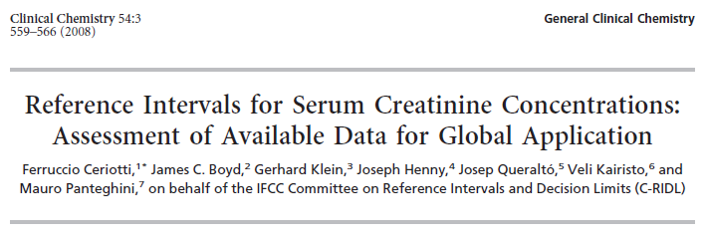
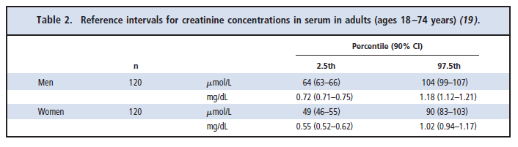

Slide 54
Le LG emanate dalla fondazione “Kidney Disease Improving Global Outcomes” (KDIGO), gestita dalla istituzione statunitense “National Kidney Foundation”nel 2012 ,raccomandano ai laboratori:

Slide 55
Valori normali in AOD
Metodo IDMS traceable

Slide 56
IN MONITORAGGIO SEMPRE LO STESSO LABORATORIO
Biochimica Clinica 2007;31:19-23

Slide 57
Clearance della creatinina stimata :
eVFG= velocità di filtrazione glomerulare
eGFR =estimated Glomerular Filtration Rate
La determinazione non necessita della raccolta urine, basta
la creatininemia.
almeno 25 differenti equazioni
Tra le più conosciute :
Formula di Cockcroft-Gault

Slide 58
Formula MDRD
[studio statunitense sulle Modificazioni della Dieta nelle Malattie Renali (MDRD)]
eGFR=186 x Cr (mg/dL)^{-1.154} x età (anni)^{-0.203}
x 0.742 se femmina
X 1.21 se razza nera
Solo con valori di creatinina ottenuti con metodi non «standardizzati»

Slide 59
l’impiego di metodi calibrati in maniera diversa rispetto a quello usato nello studio che ha sviluppato e validato la specifica equazione (quello utilizzato alla Cleveland Clinic per lo sviluppo dell’equazione MDRD) può introdurre una significativa fonte di errore nella stima del GFR

Slide 60
Formula MDRD
eGFR=175 x Cr (mg/dL)^{-1.154} x età (anni)^{-0.203}
x 0.742 se femmina
X 1.21 se razza nera
Da utilizzare con valori di creatinina ottenuti con metodi «standardizzati»

Slide 61
Formula MDRD
LIMITI
non definita nei soggetti con basse concentrazioni di creatinina nel siero e valori elevati di GFR (soggetti sani, bambini, donne in gravidanza)
solo per soggetti >18 anni
non affidabile in anziani(>70anni ) e soggetti con valori «estremi» di masse muscolari
i valori >60 mL/min sono inaccurati

Slide 62
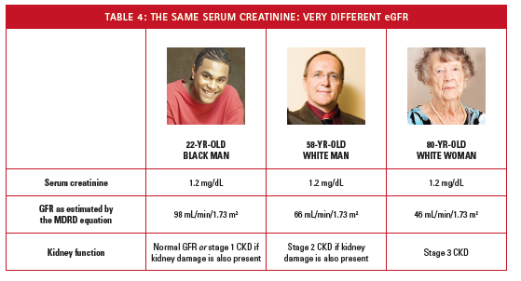


Slide 63
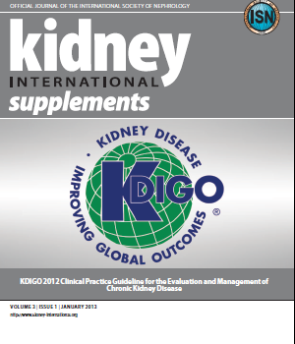

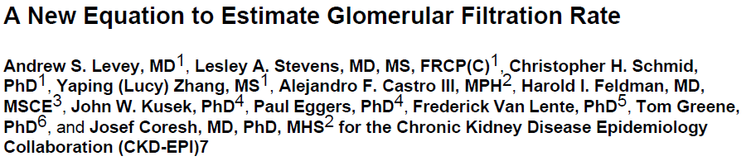
Formula CKD-EPI Chronic Kidney Disease Epidemiology Collaboration
eGFR=141 x min(Cr/k,1)^{α} x max(Cr/k,1)^{-1.209} 0.993^{età}
x 1.018 se femmina
X 1.159 se razza nera
K=0.9 se maschio, 0.7 se femmina
α=-0.411 se maschio, -0.329 se femmina

Slide 65
Clearance della creatinina (misurata)
Rappresenta la quantità di sangue depurata da una certa sostanza
nell’unità di tempo
  Creatinina Urinaria x (vol.urine/min)
  CLEARANCE = --------------------------------------------------(mL/min/1.73m²) Creatinina Plasmatica
  Sensibilità buona
  Considerare la secrezione (bias positivo)
  Difficoltà nella raccolta del campione di urina (24h)
  Metodi analitici (interferenze, calibrazione)
  Corretta per la superficie corporea (SC)

Slide 66
Perché determinare la clearance? Non basta la creatininemia?
-A funzione renale stabile,la quantità di creatinina escreta in un giorno è costante e strettamente correlata al volume delle masse muscolari.
-In un paziente stabile,anche una modesta riduzione di funzione renale determina aumento della creatininemia
Questo è il maggior rischio nell’anziano:
-se si valuta la funzione renale solo in base alla creatinina si corre il rischio di considerarla “normale” solo perché i valori di creatinina sono nella norma a causa delle scarse masse muscolari
La clearance misurata o il eGFR ci permettono di evitare tali errori

Slide 67
MARCATORE DI DANNO RENALE ALBUMINURIA
Categoria | U-albumina / creatinina mg/g | U-albumina / creatinina mg/mmol | U-albumina mg/24h
A1 | <30 | <3 | <30 | Normale o lievemente aumentata
A2 | 30 - 300 | 3 – 30 | 30 - 300 | Moderatamente aumentata
A3 | >300 | >30 | >300 | Severamente aumentata

Slide 68
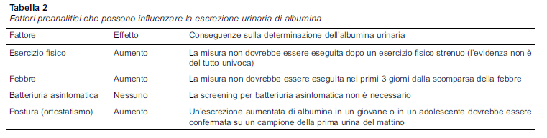
Un risultato positivo con strisce reattive va confermato con dosaggio quantitativo
Un risultato positivo quantitativo su urine spot va confermato sul primo campione del mattino
Almeno due campioni per elevata variabilità biologica

Slide 69
PROTEINURIA
Esistono due possibilità:
-Raccolta URINE 24 ORE
-Rapporto tra PROTEINURIA (mg/dl) e CREATINURIA (mg/dl) su campione spot
Valori di proteinuria
-Normale < 150 mg/die ( o < 0.15 mg/mg creatinuria)
NOTA:il valore di mg di proteinuria / mg di creatinuria corrisponde circa al valore in g/die e può dare le medesime informazioni dei valori di proteinuria g/die.

Slide 70
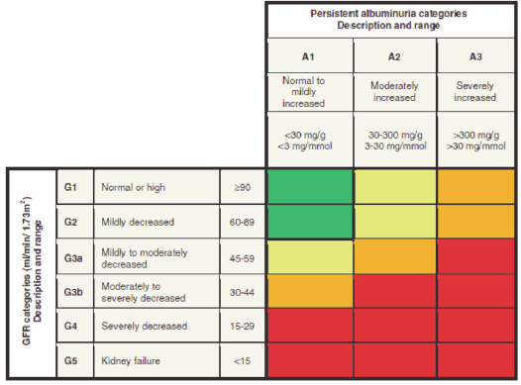
12/1/13
22/2/14

Slide 72
Esame morfologico emazie
Ematuria glomerulare = emazie dismorfiche almeno 80% del totale
Acantociti >5% ,Cilindri ematici
------------------
Ematuria non glomerulare= emazie isomorfiche almeno 80% del totale
Non acantociti,Non cilindri ematici

Slide 73
MORFOLOGIA EMAZIE SEDIMENTO URINARIO

Slide 74
TAKE HOME MESSAGES:
1
Screening di base: creatinina (per eGFR) ed esame urine. Oltre al profilo di RCV definiscono il rischio di progressione della Malattia renale cronica. Se proteinuria (stick) positiva → esame ch. fisico urine e albuminuria su 1° minzione del mattino
4
Monitoraggio sempre nello stesso laboratorio (i limiti di riferimento sono metodica dipendente!)
Esami di accompagnamento alla richiesta di prima visita Nefrologica con Cartella clinica
3
In situazioni specifiche in cui eGFR è meno accurato → Esame di conferma: clearance misurata
2
Emocromo, Clearance Creatinina, Sodio, Potassio, Bicarbonati, Glicemia, Col tot, HDL, TG, elettroforesi sierica ed urinaria sulle urine delle 24h, esame urine.
Ecografia renale

